Slide 1
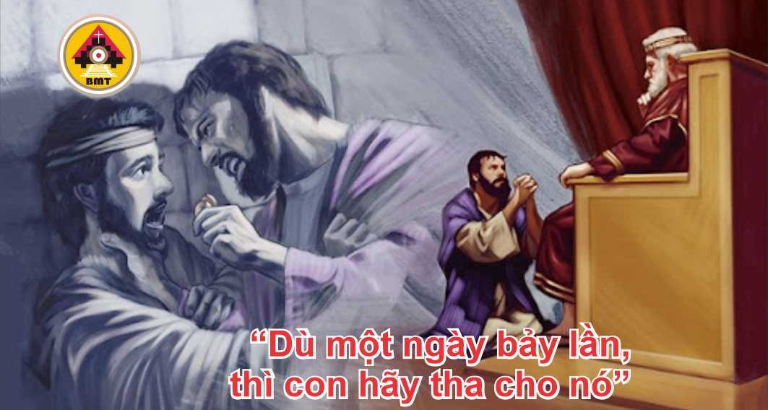

THỨ HAI TUẦN XXXII THƯỜNG NIÊN C

Slide 2

Xin cho lời tôi khẩn nguyện thấu đến tai Chúa; lạy Chúa, xin Chúa lắng tai nghe tiếng tôi kêu cầu.
Ca nhập lễ

Slide 3

Bài Đọc 1: Kn 1, 1-7
“Thần trí khôn ngoan thì nhân hậu; Thánh Thần Chúa tràn ngập hoàn cầu”.
Khởi đầu sách Khôn Ngoan.

Slide 4
Ðáp: Lạy Chúa, xin hướng dẫn con trong đường lối đời đời
Đáp Ca:
138, 1-3. 4-6. 7-8. 9-10

Slide 5
Alleluia, alleluia! – Lạy Cha là Chúa trời đất, Con xưng tụng Cha, vì Cha đã mạc khải những mầu nhiệm nước trời cho những kẻ bé mọn. – Alleluia.
Alleluia: Mt 11, 25

Slide 6
Phúc Âm: Lc 17, 1-6

Slide 7


Slide 8
Chúa chăn nuôi tôi, tôi chẳng thiếu thốn chi, trên đồng cỏ xanh rì, Người thả tôi nằm nghỉ, Người hướng dẫn tôi tới nguồn nước, chỗ nghỉ ngơi.
Ca hiệp lễ

Slide 9
Ca Kết Lễ

Slide 10
THỨ HAI TUẦN XXXII THƯỜNG NIÊN C

